Slide 1
2ο ΚΟΙΝΟ ΣΥΝΕΔΡΙΟ ΕΥΕ-ΕΕΔΥΠ
12o ΕΛΛΗΝΙΚΗΣ ΥΔΡΟΤΕΧΝΙΚΗΣ ΕΝΩΣΗΣ (ΕΥΕ)
8o ΕΛΛΗΝΙΚΗΣ ΕΠΙΤΡΟΠΗΣ ΔΙΑΧΕΙΡΙΣΗΣ
ΥΔΑΤΙΚΩΝ ΠΟΡΩΝ (ΕΕΔΥΠ)
11 - 13 ΟΚΤΩΒΡΙΟΥ 2012 , ΠΑΤΡΑ

Slide 2
ΥΠΟΛΟΓΙΣΤΙΚΗ ΑΝΑΛΥΣΗ ΠΛΗΜΜΥΡΙΚΩΝ ΚΥΜΑΤΩΝ

Slide 3
Δημήτριος Α. Χρυσοχοίδης
Πολιτικός Μηχανικός Δ.Π.Θ
MSc. Υδραυλικής Μηχανικής Δ.Π.Θ
Ιωάννης Β. Σούλης
Καθηγητής Μηχανικής Ρευστών
BSc., MSc., PhD. (Cambridge University)
Δημήτριος Κ. Φυτανίδης
Πολιτικός Μηχανικός Δ.Π.Θ
MSc. Υδραυλικής Μηχανικής Δ.Π.Θ
Τμήμα Πολιτικών Μηχανικών
Δημοκρίτειο Πανεπιστήμιο Θράκης
67100, Ξάνθη
e-mail: soulis@civil.duth.gr

Slide 4
Παρουσιάζων
Ιωάννης Β. Σούλης
Καθηγητής Μηχανικής Ρευστών
BSc., MSc., PhD. (Cambridge University)

Slide 5
ΠΕΡΙΛΗΨΗ
Πραγματοποιείται υπολογιστική ανάλυση προκύπτοντος πλημμυρικού κύματος από θραύση φράγματος.
Η ροή προσομοιώθηκε με χρήση της μεθόδου πεπερασμένων όγκων και οι εξισώσεις ροής, Reynolds-Averaged Navier-Stokes (RANS), επιλύθηκαν με χρήση του επιλυτή ANSYS Fluent.
Για τον προσδιορισμό της ελεύθερης επιφάνειας του πλημμυρικού κύματος χρησιμοποιήθηκε το πολυφασικό μοντέλο Volume οf Fluid (VOF).
Αναλύθηκαν τα αποτελέσματα της πίεσης, της ταχύτητας και του ύψους ύδατος σε συγκεκριμένες χρονικές στιγμές και σε συγκεκριμένες θέσεις κάνοντας χρήση της γεωμετρίας του ανοικτού συγκλίνοντος-αποκλίνοντος αγωγού του Εργαστηρίου Υδραυλικής του Δ.Π.Θ.
Τέλος, τα αποτελέσματα συγκρίθηκαν με αυτά άλλων επιστημονικών εργασιών, παρουσιάζοντας ικανοποιητική σύγκριση.

Slide 6
Γεωμετρία συγκλίνοντος–αποκλίνοντος αγωγού. Αριστερά η γεωμετρία του αγωγού. Δεξιά το θυρόφραγμα τοποθετημένο στο στενότερο σημείο του αγωγού

Slide 7
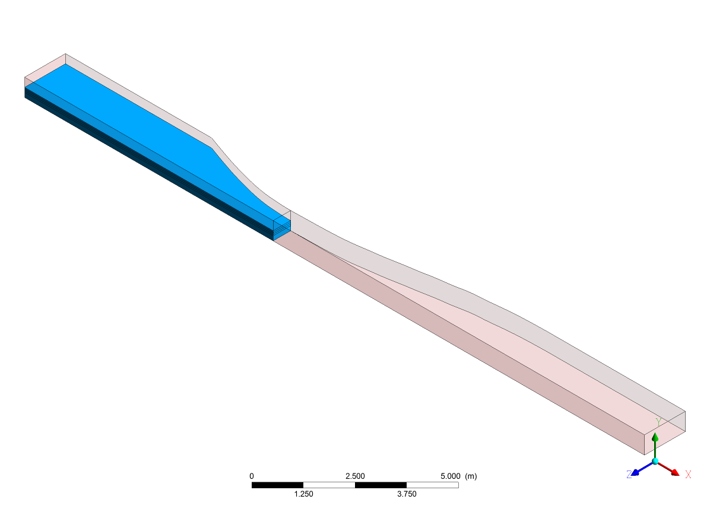
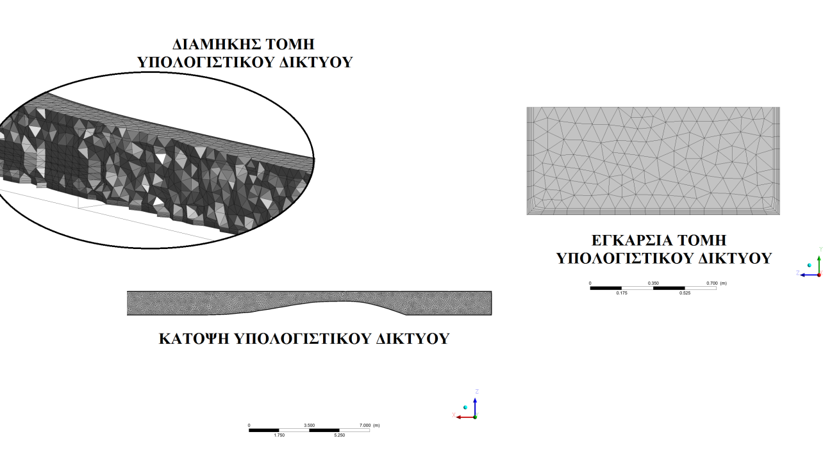
Τρισδιάστατη γεωμετρία και το υπολογιστικό δίκτυο του συγκλίνοντος-αποκλίνοντος ανοικτού αγωγού του Εργαστηρίου Υδραυλικής του
Τμήματος Πολιτικών Μηχανικών του Δ.Π.Θ.

Slide 8
ΕΞΙΣΩΣΕΙΣ ΡΟΗΣ ΚΑΙ ΟΡΙΑΚΕΣ ΣΥΝΘΗΚΕΣ

Slide 9
Εξισώσεις ροής
Συνέχεια μάζης
Διατήρησις των ορμών

Slide 10
Χρησιμοποιήθηκε το πολυφασικό μοντέλο Volume of Fluid (VOF) προκειμένου να προσδιορισθεί η ελεύθερη επιφάνεια της ροής.
Σύμφωνα με το μοντέλο VOF επιλύονται οι παρακάτω εξισώσεις για τον προσδιορισμό των ογκομετρικών κλασμάτων του νερού και του αέρα σε κάθε υπολογιστικό κελί, όπου και είναι το ογκομετρικό κλάσμα (volume fraction) για το νερό και τον αέρα, αντίστοιχα. Ανάλογα με την τιμή που λαμβάνει το ογκομετρικό κλάσμα του νερού α_{w} σε κάθε υπολογιστικό κελί μπορεί, για α_{w}=1.0: το υπολογιστικό κελί είναι πληρωμένο από ύδωρ. για α_{w}=0.0: το υπολογιστικό κελί είναι πληρωμένο από αέρα για 0.0<α_{w}<1.0: το υπολογιστικό κελί βρίσκεται στην διεπιφάνεια ύδατος και αέρα (ελεύθερη επιφάνεια).
Volume of Fluid (VOF)

Slide 11
Οι ιδιότητες που εμφανίζονται στις εξισώσεις των ορμών και της συνέχειας προσδιορίζονται με χρήση των ακόλουθων εξισώσεων:
είναι η πυκνότητα του νερού και του αέρα αντίστοιχα, ενώ
είναι το ιξώδες του νερού και του αέρα, αντίστοιχα.

Slide 12
Οι παραπάνω εξισώσεις επιλύθηκαν με την παραδοχή ότι η ροή είναι τρισ­διάστατη (3D), χρονικά μεταβαλλόμενη, ασυμπίεστη, τυρβώδης και ισόθερμη, ενώ η πυκνότητα του ύδατος λήφθηκε ίση με 998.2 kg/m³. Το δυναμικό ιξώδες του ύδατος θεωρήθηκε ίσο με 0.001003 kg/m-s. Αντίστοιχα, για τον αέρα η πυκνότητα λήφθηκε ίση με 1.225 kg/m³ενώ το δυναμικό ιξώδες1.7894×10⁻⁵kg/m-s.
Τέλος, οι οριακές συνθήκες που χρησιμοποιήθηκαν είναι οι εξής, α) για τι τοίχωμα χρησιμοποιήθηκε η συνθήκη μη-ολίσθησης, β) για το άνω ανοικτό μέρος του καναλιού όπως επίσης και για την έξοδο στα κατάντη του καναλιού χρησιμοποιήθηκε η συνθήκη ανοικτού ορίου (pressure outlet) γ) για την εισαγωγή του ύδατος δεν χρησιμοποιήθηκε κάποια οριακή συνθήκη εισόδου αλλά ο αρχικός ακίνητος όγκος νερού τοποθετήθηκε στα ανάντη της στένωσης του φράγματος. Το θυρόφραγμα του φράγματος θεωρήθηκε ότι απομακρύνεται στιγμιαία την χρονική t=0.0 s.
Οριακές συνθήκες

Slide 13
ΑΠΟΤΕΛΕΣΜΑΤΑ

Slide 14
Εξετάστηκαν υπολογιστικά 4 περιπτώσεις με μεταβαλλόμενο το αρχικό ύψος νερού h_{o} στα ανάντη του θυροφράγματος και την κλίση του πυθμένα, s ‰, h_{o}=0.15 m, s=0.0 ‰, ξηρός πυθμένας κατάντη h_{o}=0.30 m, s=0.0 ‰ ξηρός πυθμένας κατάντη h_{o}=0.15 m, s=2.0 ‰ ξηρός πυθμένας κατάντη h_{o}=0.15 m, s=10.0 ‰ ξηρός πυθμένας κατάντη
Σε κάθε περίπτωση προσομοιώθηκε η ροή του πλημμυρικού κύματος για 60.0 s.
Συνθήκες ροής για την υπολογιστική ανάλυση

Slide 15
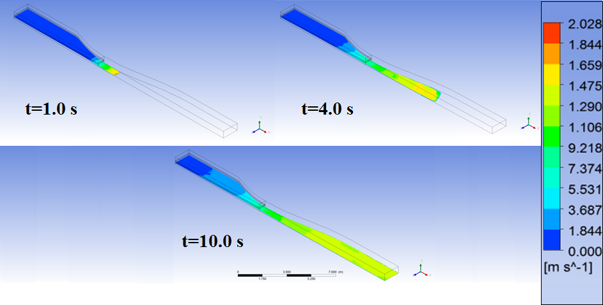
Ελεύθερη επιφάνεια ύδατος χρωματισμένη με το μέτρο της ταχύτητας (m/s) για τις χρονικές στιγμές t=1.0, 4.0 και 10.0 s, για h_{o} =0.15 m και κλίση s=0.0 ‰

Slide 16
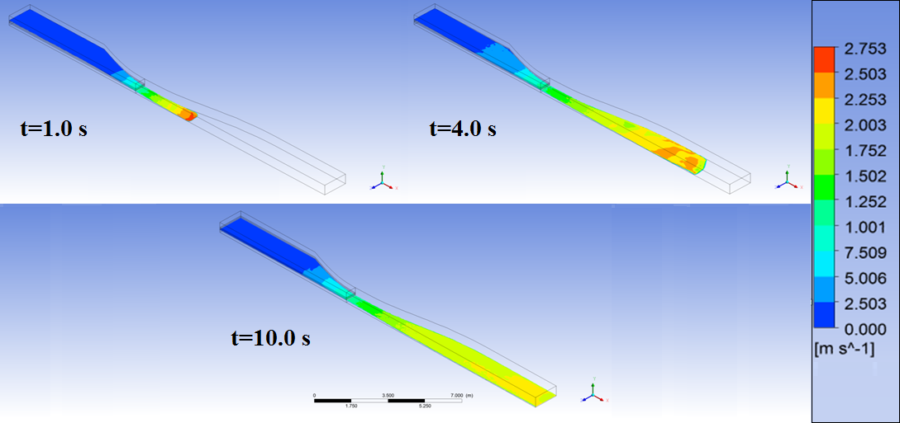
Ελεύθερη επιφάνεια ύδατος χρωματισμένη με το μέτρο της ταχύτητας (m/s) για τις χρονικές στιγμές t=1.0, 4.0 και 10.0 s, για h_{o} =0.30 m και κλίση s=0.0 ‰

Slide 17
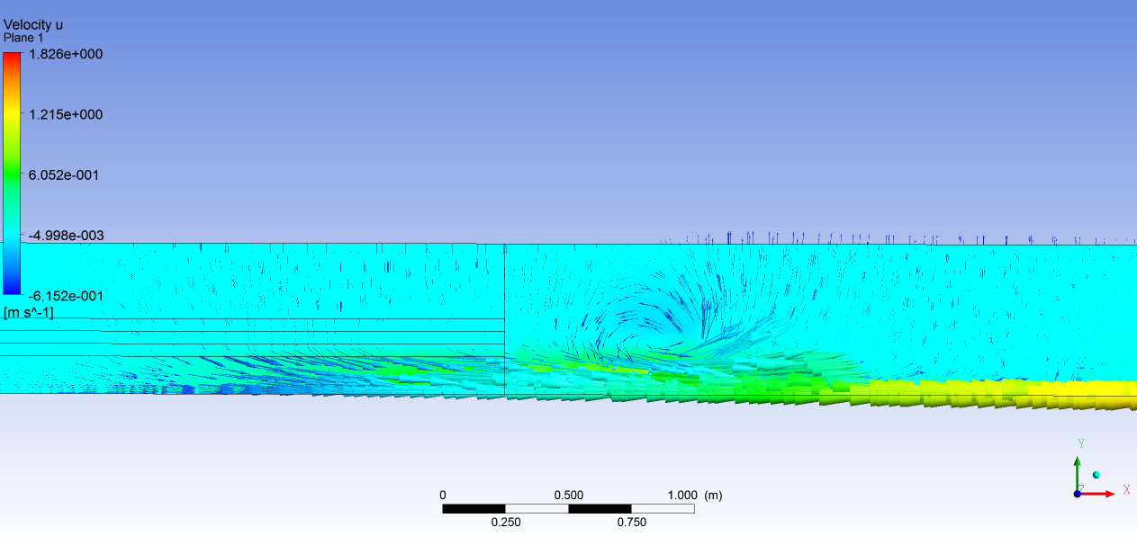
Διανύσματα ταχύτητας (m/s) για την χρονική στιγμή
t=1.0 μετά την ρήξη του θυροφράγματος
για h_{o}=0.15 m και κλίση s =2.0 ‰
Θέση φράγματος

Slide 18
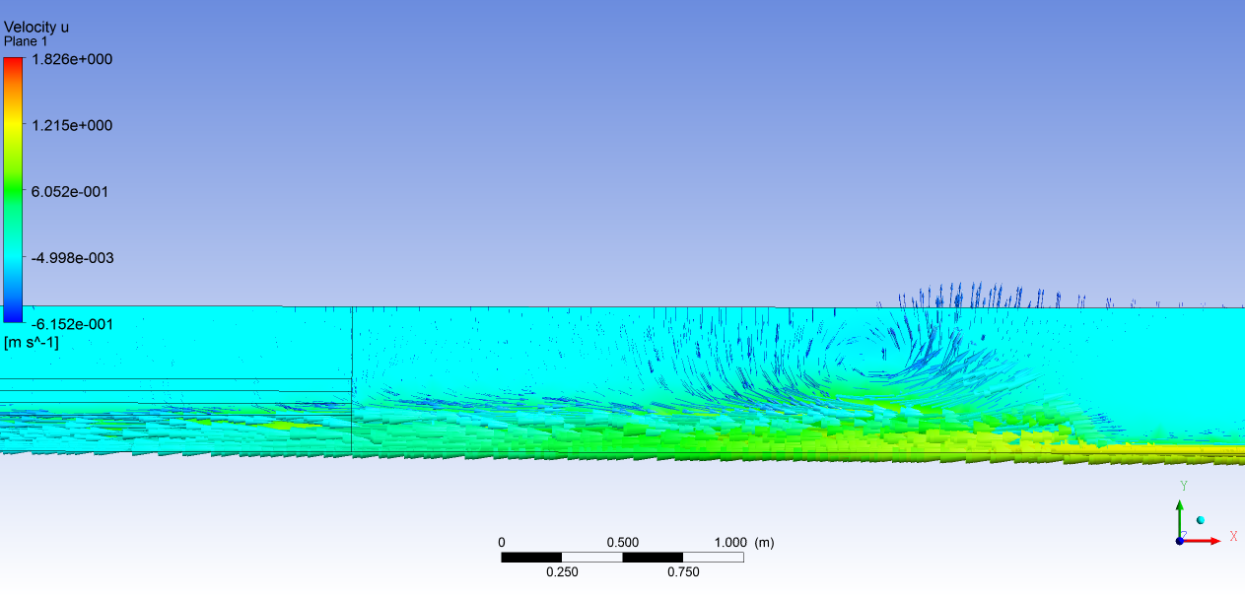
Διανύσματα ταχύτητας (m/s) για την χρονική στιγμή
t=4.0 s μετά την ρήξη του θυροφράγματος
για h_{o}=0.15 m και κλίση s =2.0 ‰
Θέση φράγματος

Slide 19
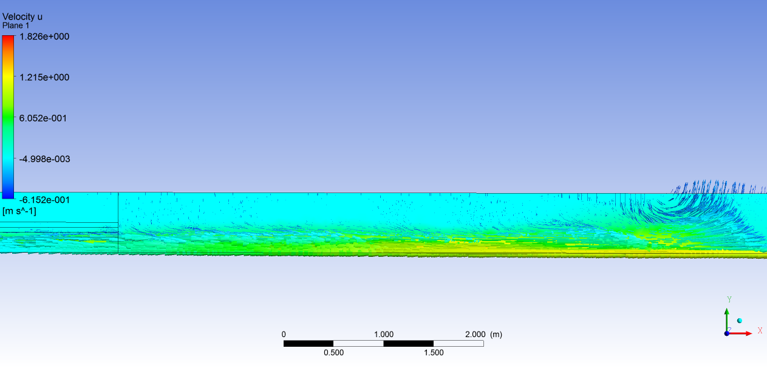
Διανύσματα ταχύτητας (m/s) για την χρονική στιγμή
t=10.0 s μετά την ρήξη του θυροφράγματος
για h_{o}=0.15 m και κλίση s =2.0 ‰
Θέση φράγματος

Slide 20
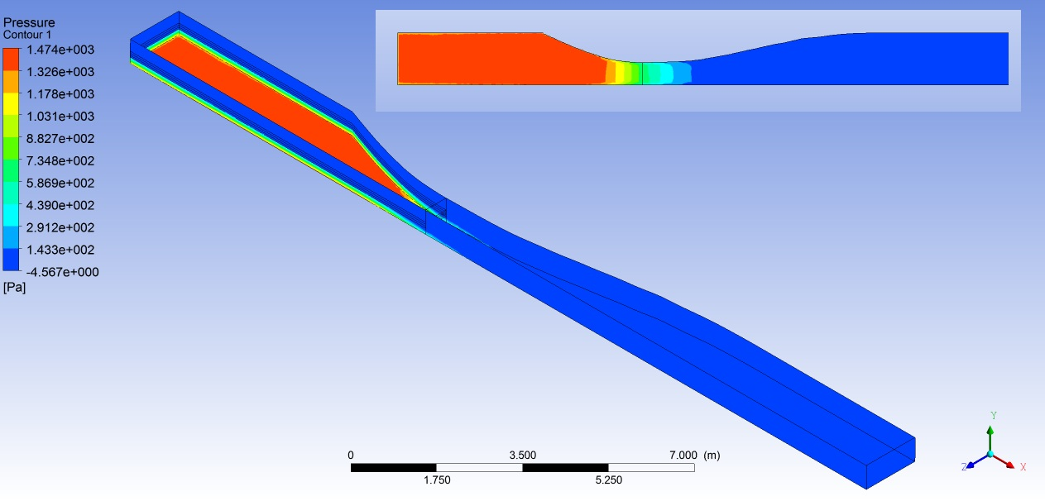
Κατανομή στατικής πιέσεως (Ν/m²) για την χρονική στιγμή
t=1.0 s μετά την ρήξη του θυροφράγματος
για h_{o}=0.15 m και κλίση s=2.0 ‰

Slide 21
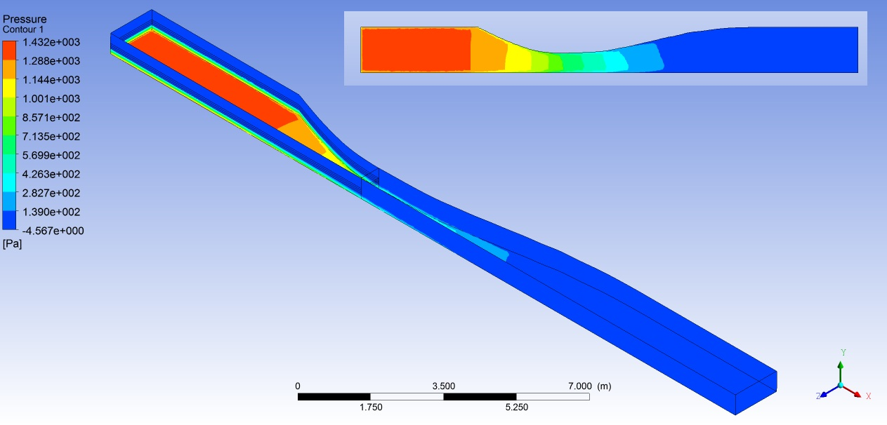
Κατανομή στατικής πιέσεως (Ν/m²) για την χρονική στιγμή
t=4.0 s μετά την ρήξη του θυροφράγματος
για h_{o}=0.15 m και κλίση s=2.0 ‰

Slide 22
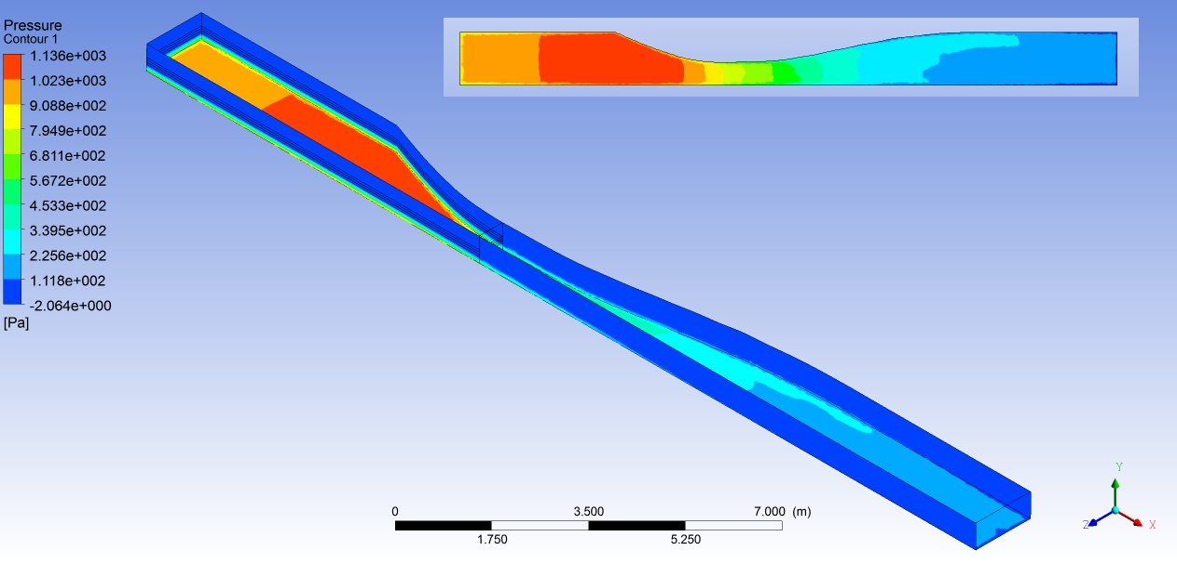
Κατανομή στατικής πιέσεως (Ν/m²) για την χρονική στιγμή
t=10.0 s μετά την ρήξη του θυροφράγματος
για h_{o}=0.15 m και κλίση s=2.0 ‰

Slide 23
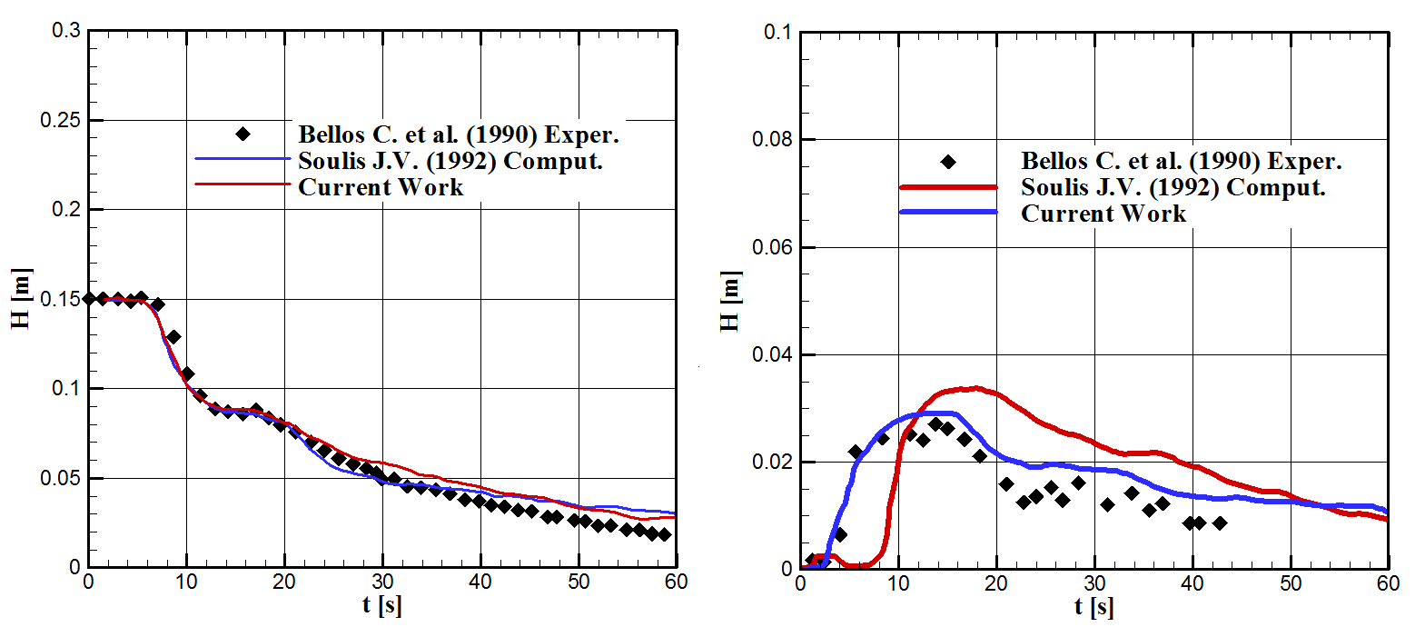
Συγκρίσεις του ύψους νερού (m) κατά την προέλαση του
πλημμυρικού κύματος στα σημεία x=-8.5 m και x=+5.0
συναρτήσει του χρόνου t (s)
για h_{o}=0.15 m και κλίση s=0.0 ‰
x=-8.5 m x=+5.0 m

Slide 24
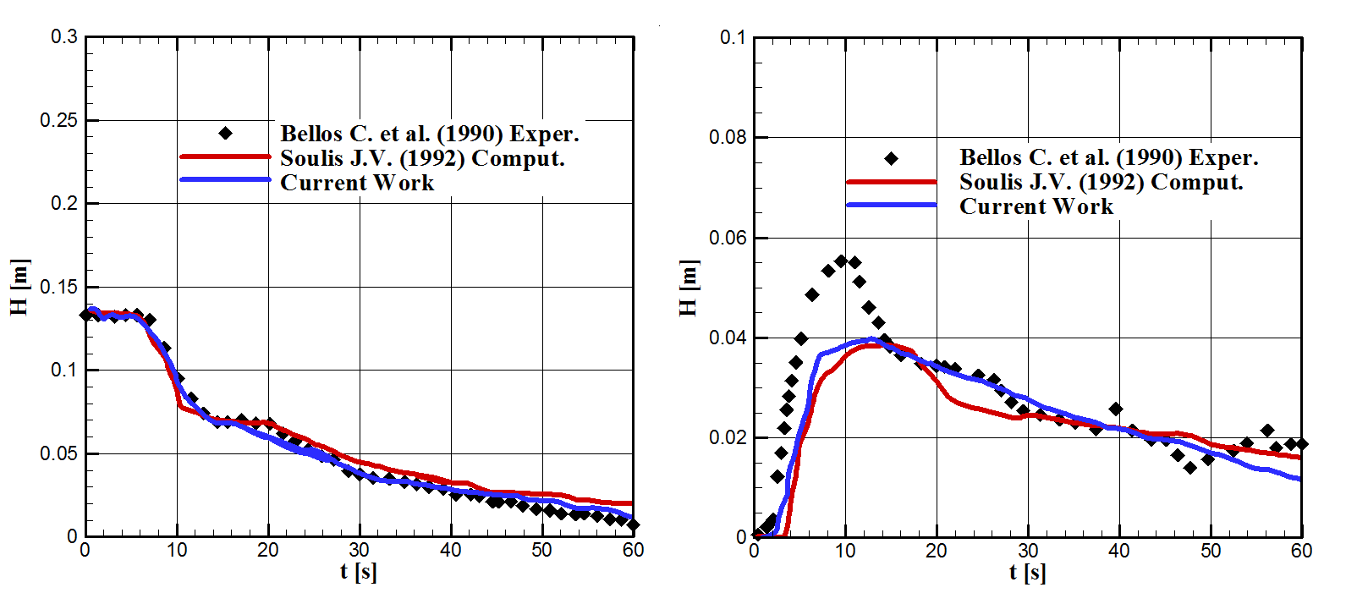
Συγκρίσεις του ύψους νερού (m) κατά την προέλαση του
πλημμυρικού κύματος στα σημεία x=-8.5 m και x=+5.0
συναρτήσει του χρόνου t (s)
για h_{o}=0.15 m και κλίση s=2.0 ‰
x=-8.5 m x=+5.0 m

Slide 25
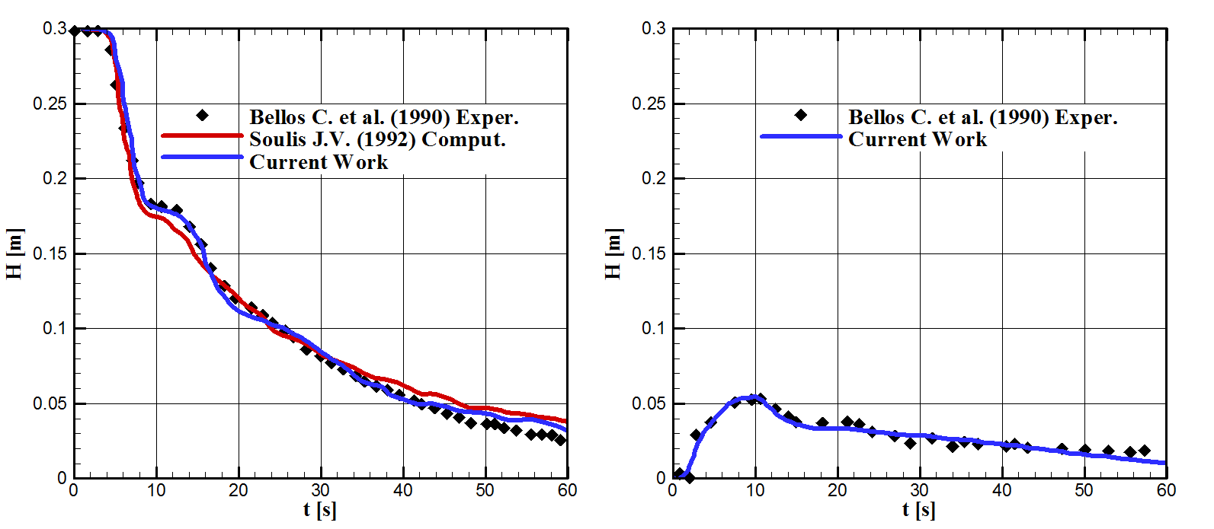
Συγκρίσεις του ύψους νερού (m) κατά την προέλαση του
πλημμυρικού κύματος στα σημεία x=-8.5 m και x=+5.0
συναρτήσει του χρόνου t (s)
για h_{o}=0.30 m και κλίση s=0.0 ‰
x=-8.5 m x=+5.0 m
x=-8.5 m x=+5.0 m

Slide 26
ΣΥΜΠΕΡΑΣΜΑΤΑ Ι
Στην παρούσα εργασία αναλύεται υπολογιστικά η διόδευση πλημμυρικού κύματος μετά από ακαριαία θραύση φράγματος σε εργαστηριακή κλίμακα με χρήση Υπολογιστικής Μηχανικής Ρευστών (Computational Fluid Dynamics, CFD).
Μελετήθηκε η διόδευση του πλημμυρικού κύματος στην πειραματική διάταξη του συγκλίνοντος-αποκλίνοντος αγωγού στο Εργαστήριο Υδραυλικών Έργων του Τμήματος Πολιτικών Μηχανικών του Δ.Π.Θ. Με χρήση της μεθόδου των πεπερασμένων όγκων επιλύθηκαν οι εξισώσεων ροής με τον επιλυτή ANSYS Fluent. Ο προσδιορισμός της ελεύθερης επιφάνειας πραγματοποιήθηκε με χρήση του πολυφασικού μοντέλου VOF.
Μετά την ανάλυση και επεξεργασία των υπολογιστικών αποτελεσμάτων προέκυψαν τα εξής συμπεράσματα:
Το μοντέλο VOF προσεγγίζει ικανοποιητικά τόσο τα πειραματικά όσο και τα υπολογιστικά αποτελέσματα που αντλήθηκαν από την βιβλιογραφία.

Slide 27
ΣΥΜΠΕΡΑΣΜΑΤΑ II
Η προσομοίωση της τυρβώδους ροής με την προσέγγιση RANS έδειξε να προβλέπει ικανοποιητικά την ταχύτητα διόδευσης του πλημμυρικού κύματος.
Το παρόν υπολογιστικό μοντέλο αποδείχθηκε αποτελεσματικότερο σε σχέση με τα προγενέστερα, βασιζόμενα στις εξισώσεις Saint-Venant, μοντέλα για τον προσδιορισμό του ύψους νερού στα κατάντη του φράγματος.
Για τα εξεταζόμενα σενάρια, η μέγιστη τιμή της ταχύτητας διόδευσης του πλημμυρικού κύματος παρατηρήθηκε στο σενάριο για h_{o}=0.30 m και κλίση 0.0 ‰.
Όσο το ύψος του ύδατος μειώνεται στον αγωγό τόσο η πίεση στον πυθμένα και τα τοιχώματα του μειώνεται.

Slide 28
ΤΕΛΟΣ
Ευχαριστώ για την εντεταμένη προσοχή σας.

